Slide 1
Übersicht über die SIGMATEK Betriebssysteme, deren Unterschiede und Funktionen.
Johann Obermayr 2022-05-03
Workshop OS Salamander / Gecko

Slide 2
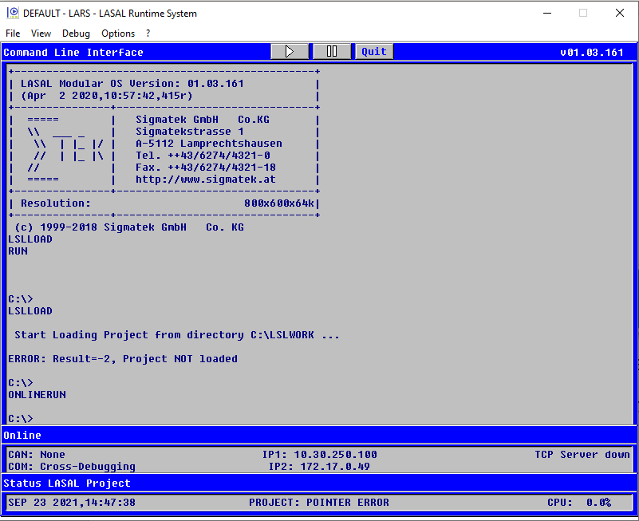
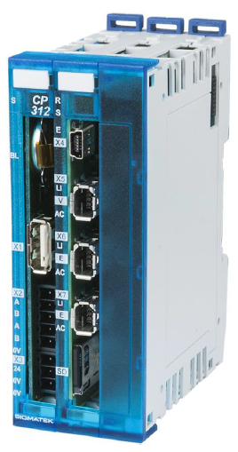

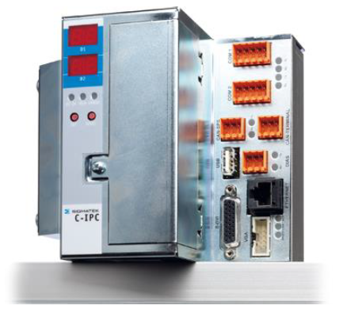

OS Übersicht
RTK/LARS
Salamander
Gecko
Harte Echtzeit On Time RTOS-32
Harte Echtzeit LSE Linux
Keine Harte Echtzeit LVD and LSE Linux

Slide 3
VersionSKENNUNGEN
Operating System | Yocto | Kernel ARM | Kernel x86 | Realtime | Version Number
RTK/LARS | - | - | - | On Time RTOS-32 4.15 | 01.02.xxx – 01.03.xxx
Salamander 2 | 1.4.3 | 3.0.35 | 3.10.0 | Xenomai 2.6.x | 09.01.xxx – 09.02.xxx
Salamander 3 | 1.6.2 | 3.10.53 | - | Xenomai 2.6.4 | 09.03.xxx – bis 09.06.xxx
Salamander 4 | 3.3.x |  | 5.4 5.15 | Xenomai 3.0.9 Xenomai 3.2.x | 09.07.xxx
Gecko | 3.0.x In Arbeit | 5.4 | 5.4 5.15 in Arbeit | PREEMPT_RT | 09.07.xxx

Slide 4
Build VERGLEICH
Developer Build
Nightly
Release Candidate
Release
09.03.209_T4001
09.03.209_T6049
09.03.201_RC1
09.03.201
Test Version
Größere Lücken bei Versionssprünge weisen auf größere Änderungen im LRT hin. ( 09.03.20x -> 09.04.xxx )
Hier wurden noch Nummer freigehalten, für notwendige Updates.
( 09.03.210 … 09.03.255 )
Gecko & Xenomai haben die gleiche Versionsnummer, weil alles gleich ist, außer der „Harten“ Echtzeit.

Slide 5
XENOMAI was ist das ?
Xenomai besteht aus 3 Teilen
i-pipe Kernelerweiterung für das Domain-Konzept
Xenomai Kernel Benutzt die i-pipe, und hängt sich als root-Domain ein
Xenomai User Programme (LRT) verwenden diese Bibliothek, um
Xenomai Funktionen verwenden zu können.
Xenomai beruht auf einem Domain-Konzept, das bedeutet, dass alle IRQ an die erste Domain gesendet werden. (root – Domain / Xenomai)
Nur wenn diese nichts mehr zu tun hat, dann darf die 2. Domain arbeiten.
Das bedeutet, erst wenn alle Xenomai Task in einem Wartezustand sind, arbeiten die Linux-Tasks.

Slide 6
XENOMAI / Linux
Xenomai spezifische Funktionen sind:
Tasks
Mutexes, Semaphoren, Events
Linux spezifische Funktionen sind:
Dateizugriffe
Netzwerk
Ein Aufruf dieser Funktionen erfordert die entsprechende Domain. Wenn der Task in der falschen Domain läuft, dann wird ein Domain-Wechsel forciert.
Ein Domainwechsel von Xenomai nach Linux geht relativ einfach. Aber der Wechsel von Linux nach Xenomai braucht Unterstützung, und dafür ist die Hilfe des Gatekeepers notwendig.
Das Bedeutet der Gatekeeper hilft einem Task von Linux nach Xenomai zu wechseln.

Slide 7
Task Prioritäten
Prioritäten: Es gibt grundsätzlich 4 Gruppen
Xenomai Priorität (0 .. 99)
Linux RT Priorität (1 .. 99)
Linux Priorität (-20 .. 19) (Nice Level)
RTK Priorität (0 .. 14)
MT_CreateThread erzeugt einen Task mit der RTK Priorität. Diese wird intern entsprechend umgerechnet.
zBsp: RTK Prio 14 -> Linux Prio -20 + Xenomai Prio 0
RTK Prio 8 -> Linux Prio 3 + Xenomai Prio 0
Es gibt aber auch noch die Möglichkeit, Tasks mit einer höheren Xenomai Priorität anzulegen.
Ein Xenomai Task mit einer Priorität größer 0, bekommt für Linux eine RT Priorität.

Slide 8
Speicherverwaltung
Es gibt verschiedene Speicherbereiche
Linux/System/Programm Speicher
Der Speicher, den Linux und Programme belegt haben.
Dieser Speicher ist intern in viele Teile aufgeteilt. (DMA, …)
LRT-Heap Speicher
Speicher den der LRT verwendet, oder welcher über ein CIL Funktionen
angefordert wird.
App Heap, App Code, …

Slide 9
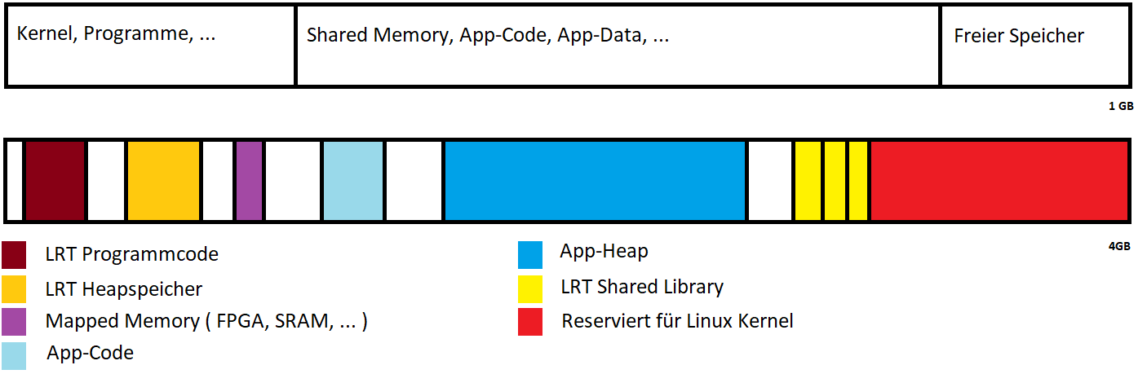
Speicherverwaltung im ram
Speicheraufteilung

Slide 10
Speicherverwaltung OS-Speicher
Externe Programme (Chromium, DS, FTP, Samba, …) verwenden der OS-Speicher.
SET OSHEAP 120000
Bei 120000 hat LRT intern ca. 8MB für OS reserviert.
Alles über die 120000 kommen zu den 8MB hinzu.
Wenn man nun ein Programm (Dataservice) startet, dann weiß der LRT, wieviel Speicher benötig wird und überprüft, ob noch genügend OS-Speicher vorhanden ist.
zBsp: SET OSHEAP 150000
LRT-OSHEAP = 8MB+ 30MB = 38MB
Dataservice benötigt 12MB.
LRT-OSHEAP 38MB – 12MB = 26MB noch verfügbar.
Beim Beenden von Dataservice werden die 12MB wieder beim LRT-OSHEAP hinzugefügt.
Es sind dann noch ca. 60MB als „Reserve“ für Linux reserviert. Die sieht man über die SYSINFO CIL mit dem Property „LSL_SYSINFO_MEM_RAM_FREE“. Dieser Speicher wird für Linux-Tools zwischendurch mal gebraucht.

Slide 11
Speicherverwaltung LRT-Heap
Wenn der LRT intern Speicher braucht, geht dieser vom LRT-Heap weg.
Die Größe des LRT-Heap ist immer konstant, außer wenn Bibliotheken, wie der VNC-Server, verwendet werden. Dieser geht vom OS-Speicher weg und wird dem LRT-Heap zugewiesen.
Dieser Speicher kann NICHT mehr an den OS-Speicher zurückgegeben werden, sondern verbleibt bis zum Neustart beim LRT-Heap.
Ermitteln von LRT-Heap Informationen
LSL_SYSVAR:
unsigned long preHeapTotal; // M 10E8
unsigned long preHeapFree; // M 10EC
unsigned long preHeapUsed; // M 10F0
unsigned long preHeapBiggest; // M 10F4

Slide 12
SONSTIGES: TASK / CPU-CORE(S)
1 Core-CPU: Es gibt’s keine Einstellungen, alles läuft auf einen Core.
2 Cores-CPU: Core0 ist für einige RT-Task reserviert. (Realtime, Cyclic,…)
Alle anderen Task, Backgound und Linuxtask , laufen auf dem Core1.
Diese Verhalten der Core Reservierung ist über „SET ISOLCPUS 0“ festgelegt. Wenn man das nicht so haben will, kann man das Verhalten mit „SET ISOLCPUS OFF“ ausschalten.
„SET ISOLCPUS 0“ ist der Standardwert für Salamander und Gecko und bezieht sich auf Core0. Es kann nur eine Core Nummer zwischen 0..8 angegeben werden
n Cores-CPU: Core2 & Core3 werden nicht vom LRT verwendet. Diese Cores verwendet Linux automatisch. Hierauf laufen dann alle andere Programme, wie
Beispielsweise: Chromium, Dataservice, WPA-Supplicant, andere WLAN-Tools, …
Über die Auslastung dieser Cores kümmert sich Linux.

Slide 13
GECKO
Unterschiede zwischen Gecko und Salamander ist nur die Harte Echtzeitfähigkeit.
Der LRT ist für beide System gleich.
Keine FPGA Unterstützung, wegen fehlender harten Echtzeit.
Gecko mit imx8 & X86 verwenden einen 64 Linux-Kernel, und können daher > 4GB verwalten.
Taskzuweisungen/Core verhalten sich gleich wie bei Salamander.
Da Gecko (Edge3) eine Quad Core CPU besitzt, sieht man ein anderes Phänomen, welches auch Salamander zeigen sollte. Linux-Tasks können zwischen den Cores wechseln. Der Hintergrund ist eine gleichmäßige Auslastung der Cores (Wärmeerzeugung).

Slide 14
TraceView
In der Standard Einstellung laufen die LRT-Tasks auf Core0 und Core1.
Core0 ist wegen „SET ISOLCPUS 0“ nur für bestimmte Tasks reserviert.
Alle anderen LRT Tasks laufen auf Core1.
Linux darf Core1, Core2, Core3 benutzen, deshalb können Nicht-LRT-Programme auch diese Cores verwenden. Es kann auch sein, dass ein Programm, welches nur einen Task besitzt, auf verschiedenen Cores läuft, weil Linux die Core-Auslastung gleich halten will.
Welche Task ein Programm besitzt, ist sehr unterschiedlich.
ACHTUNG: Die Darstellung der Prioritäten ist nicht richtig.

Slide 15
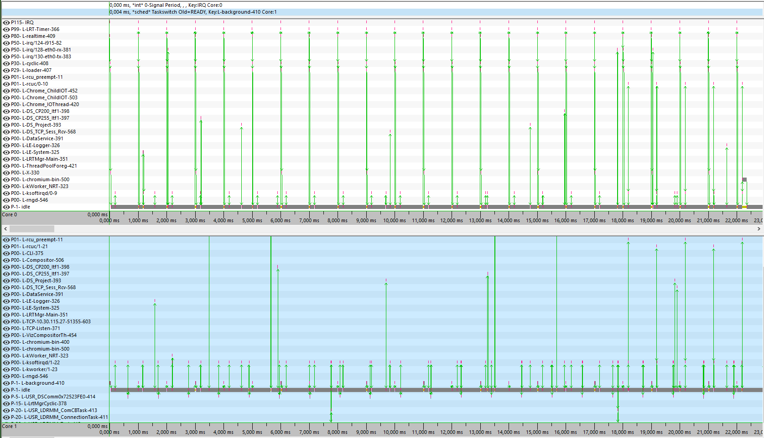
TraceVieW

Slide 16
Zukunft
Salamander 4 mit Dovetail (i-pipe Nachfolger)
Gecko Update (Neues Yocto, neuer Kernel, neuer Chromium, …)
Bestehende CPU‘s auf S4 updaten
Neues Update Konzept
Häufigere Updates von Yocto & Kernel, wegen Sicherheitslücken.
Behebung des Jahr 2038 Problems in S4 & Gecko
Speichermapping vereinheitlichen.
TraceView Prioritäten richtig darstellen
Gecko Breakpoints
Beide System sollen den gleichen Yocto & Kernel Stand haben.
Dadurch wird die Pflege der Versionen vereinfacht.

